Slide 1
Agile y SCRUM
Proyecto Integrador
Tecnicatura Web
Notes:
PRESENTACIÓN A ACABAR – DRAFT
Añadir cómo Agile suele asociarse con test-driven development, etc

Slide 2
Agenda
Enfoque Tradicional
Desarrollo Agile
Agile Manifiesto
Agile y SCRUM
Elementos de SCRUM
Equipo y roles
Iteraciones fijas – Sprints
Reuniones
Artefactos
Problemas Scrum
User Story Mapping
Notes:
IDEA DE LA PRESENTACIÓN:
Explicar mis experiencias como SCRUM Master en Avis, una multinacional europea con sede en UK.
Me centraré en los beneficios / complicaciones particulares de la implementación. No es un recopilatorio de “pros y contras” de SCRUM en general.
También: los trucos que utilizamos, que pueden ser útiles, lo que identificamos que era más importante, etc.

Slide 3
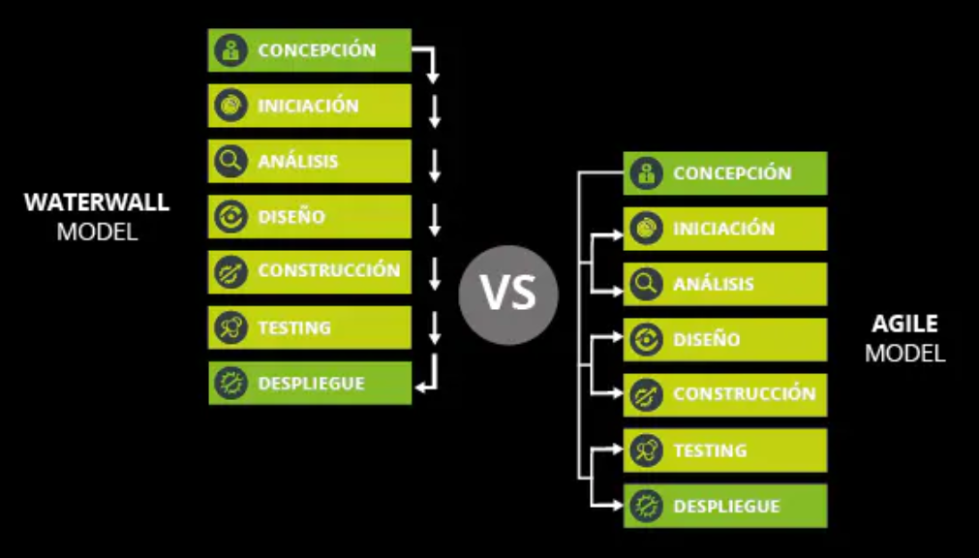
Desarrollo “Agile” vs Enfoque Tradicional

Slide 4
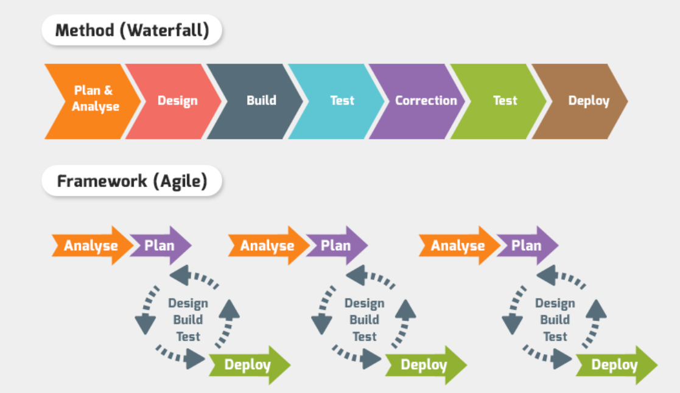
Desarrollo “Agile” vs Enfoque Tradicional

Slide 5
“Agile Manifesto”
El término “Agile Development” se acuñó en 2001, junto con el llamado “Agile Manifesto”:
Personas e interacciones
Software que funciona
Colaboración con el cliente
Responder al cambio
Procesos y herramientas
Documentación comprensible
Negociación del contrato
Seguir el plan

Slide 6
SCRUM vs Agile
Metodologías ágiles
SCRUM
KANBAN
DSDM
…..
XP
Lean
Crystal Clear

Slide 7
“Cuando la única herramienta es un martillo, todo parece un clavo”
Abraham Maslow

Slide 8
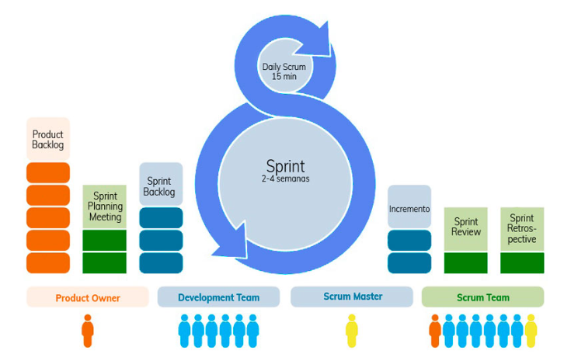
SCRUM

Slide 9
SCRUM
SCRUM no define procesos y técnicas para desarrollar productos, sino que es un framework (esqueleto) que sienta unas bases en las cuales enmarcar procesos y técnicas de desarrollo concretas.
SCRUM…
Está basado en la teoría de control de procesos empíricos
Es iterativo e incremental
Optimiza la predictibilidad y control de riesgos

Slide 10
SCRUM
Se basa en 3 Pilares:
Transparencia
Inspección
Adaptación

Slide 11
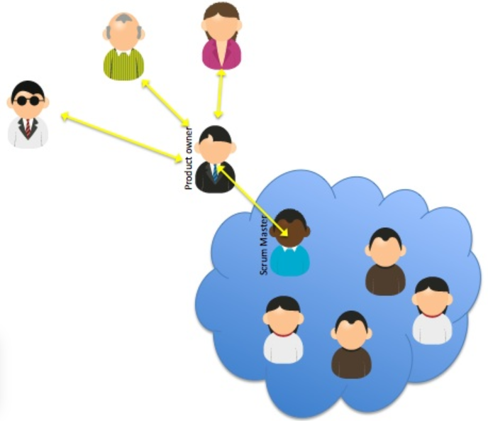
Elementos de SCRUM
Equipo y Roles
Product Owner
Scrum Master
Equipo de Desarrollo

Slide 12

SCRUM Master
El SCRUM Master es responsable de asegurar que el equipo se adhiere a los valores de SCRUM, a sus practicas y a sus reglas.
Ayuda no sólo al equipo.
Protege al Equipo.
Guía al equipo de SCRUM.
Enseña al equipo a ser más autosuficiente.
El SCRUM Master NO es Jefe.

Slide 13

Product Owner
El Product Owner es el único responsable del Product Backlog
Mantiene el Product Backlog y asegura que sea visible a todo el mundo.
Valor del producto
Es una sola persona (no es un comité)*.

Slide 14

El equipo
Cada Sprint, el equipo transforma el Product Backlog en un incremento del producto final que esta potencialmente listo para una Release.
Habilidades necesarias
Multifuncional
Auto Organización
3 – 9 Personas

Slide 15
Elementos de SCRUM
Iteraciones fijas: Sprint
Es el “corazón” de SCRUM.
Duración de 2 a 4 semanas.
Duración fija durante la vida del proyecto
Todos los Sprints tienen el mismo ciclo de vida.
Todos los Sprint acaban con un incremento del producto final que está potencialmente listo para una Release.
Cada sprint empieza inmediatamente después del anterior.

Slide 16
Elementos de SCRUM
Reuniones
Reunión de Sprint Planning (kickoff)
Daily SCRUM (SCRUM diario)
Reunión de Sprint Review
Reunión de Sprint Retrospective

Slide 17
Elementos de Scrum
Artefactos:
Product Backlog: Lista prioritizada de todo aquello que es necesario para completar el proyecto.
Sprint Backlog: Lista de tareas que transforman el Product Backlog para 1 Sprint en un incremento del producto final que esta potencialmente listo para una Release.
Gráficos de Burndown (Release burndown o Sprint burndown): Medidas del tiempo restante en la Release / Sprint. Mide los ítems restantes a través del tiempo de una Release / Sprint.

Slide 18
Cancelación de un Sprint
Sólo el Product Owner puede cancelar un Sprint.
Sólo si el objetivo del Sprint pasa a ser obsoleto. Por ejemplo, por un cambio de estrategia de la compañía, del mercado, etc. Debido a la corta duración del Sprint, casi nunca se da el caso de que deba cancelar un Sprint.

Slide 19
Product Backlog (PBL)
El Product Backlog contiene los requerimientos para el producto que el equipo va a desarrollar.
El Product Backlog es responsabilidad única y exclusivamente del Product Owner. Se encarga no sólo de su contenido, sino de su disponibilidad, visibilidad y priorización.
El Product Backlog nunca está completo; evoluciona a medida que el producto y el entorno donde dicho producto se enmarca evolucionan. Es dinámico, y siempre debe asegurar que el producto desarrollado sea apropiado, competitivo y útil.
Mientras el producto exista, el Product Backlog existe.

Slide 20
Product Backlog (PBL)
Representa todo aquello necesario para desarrollar y lanzar un producto con éxito:
Funciones, tecnologías, modificaciones, mejoras, resolución de defectos, etc.
Cada punto del Product Backlog debe tener:
Descripción
Prioridad
Estimación (preliminar)
Está ordenado por prioridad (MVP)

Slide 21
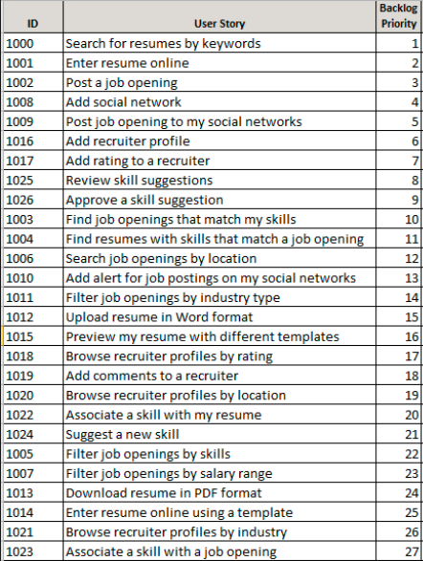
Product Backlog (PBL)

Slide 22
Sprint Backlog (SBL)
Consiste en las tareas que el equipo realiza durante 1 Sprint
Las tareas deben de ser simples.
El equipo es el encargado de actualizar el Sprint Backlog .
El Sprint Backlog es una imagen a tiempo real del trabajo que el quipo planea acabar durante un Sprint, y es propiedad exclusiva de éste equipo.

Slide 23
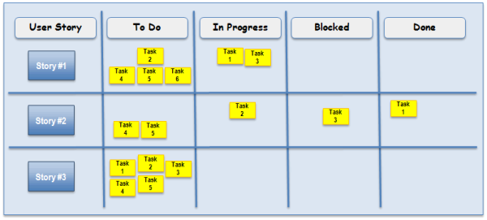
Sprint Backlog (SBL)

Slide 24
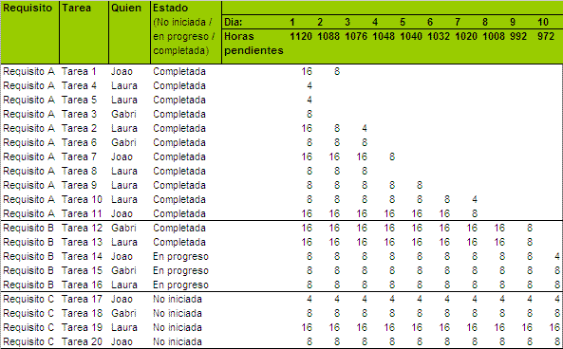
Sprint Backlog (SBL)

Slide 25
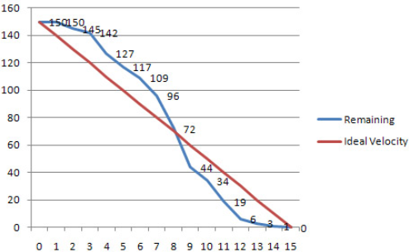
Gráficos de Sprint / Burndown Chart

Slide 26
Posibles problemas en Scrum
Estimaciones – Retrabajo.
El trabajo “No planificado”.
Product Owner NO presente.
Equipos por capa tecnológica.
Resistencia de la Organización.
No cumplir con reuniones.
Deuda Técnica.
Proyectos Llave en Mano - Contratos

Slide 27
SCRUM
3 puntos de inspección / adaptación:
Daily SCRUM – Inspeccionamos el progreso del Sprint y hacemos adaptaciones para el siguiente día de trabajo.
Sprint Review – Inspeccionamos el progreso hacia la Release y hacemos adaptaciones para el siguiente Sprint.
Sprint Retrospective – Inspeccionamos el pasado Sprint y hacemos adaptaciones para mejorar el siguiente.

Slide 28

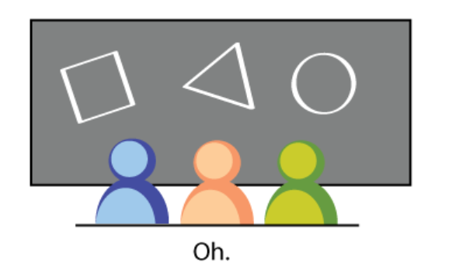
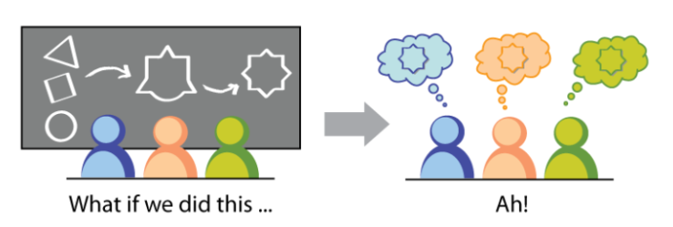
User Story Mapping

Slide 29
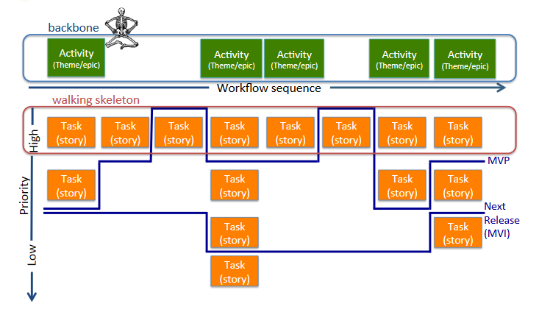
User Story Mapping

Slide 30
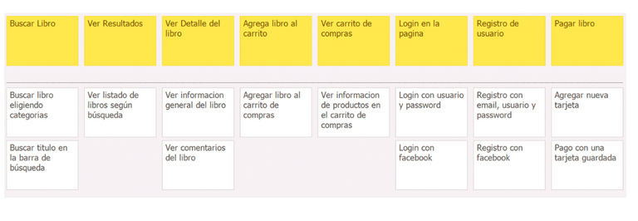
User Story Mapping – Ej. (1)

Slide 31
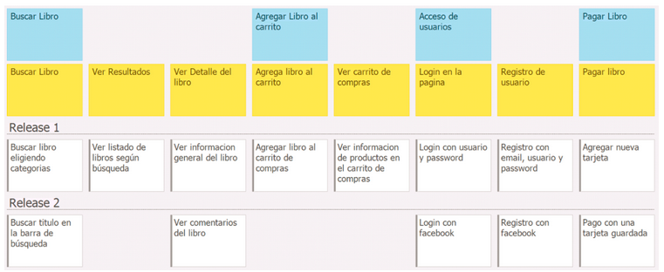
User Story Mapping – Ej. (2)

Slide 32
Referencias
Agile manifesto (www.agilemanifesto.org)
Ready the Scrum Guide (http://www.scrumguides.org/)
Scrum Training Series (http://scrumtrainingseries.com/)
(https://www.scrum.org/Assessments/Open-Assessments)

Slide 33
Gracias!

